Slide 1
draggable과 drappable
예제에 사용되는 메서드

Slide 2
.append()
append 메서드는 지정된 요소 안쪽 뒤편에
"내용" 을 추가시킵니다.

Slide 3
.append()
https://www.w3schools.com/jquery/tryit.asp?filename=tryjquery_html_append_ref

Slide 4
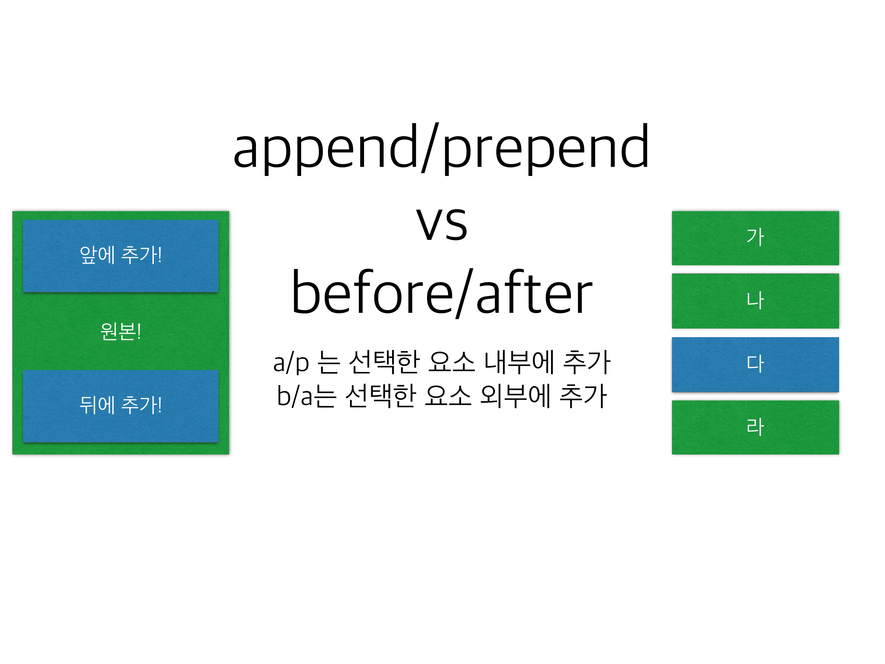
원본
원본

Slide 5
.add()
add 메서드는 동시에 선택할 때 사용합니다.

Slide 6
.add()
https://www.w3schools.com/jquery/tryit.asp?filename=tryjquery_traversing_add

Slide 7
.setTimeout()
.setTimeout메서드는 원하는 시간 이후에
함수를 실행시킵니다.
setTimeout(function, milliseconds, param1, param2, ...)

Slide 8
. setTimeout()
https://www.w3schools.com/jsref/met_win_settimeout.asp

Slide 9
.reload()
.reload메서드는 location객체를 주체로 사용하며
페이지를 다시 로딩시켜줍니다.
location.reload();

Slide 10
.reload()
https://www.w3schools.com/jsref/met_loc_reload.asp

